Slide 1
การสร้าง Operation

Slide 2
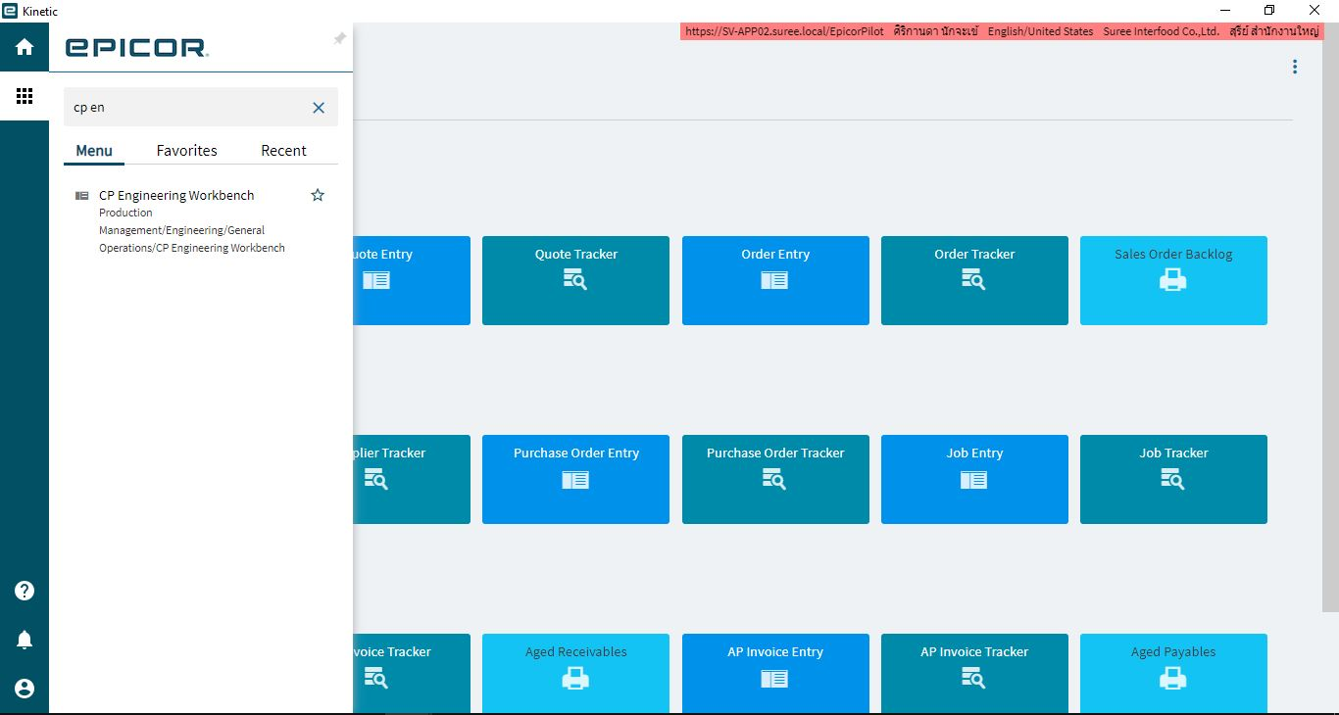
กดเข้า CP Engineering
1 คลิก
2 คลิก CP Engineering

Slide 3
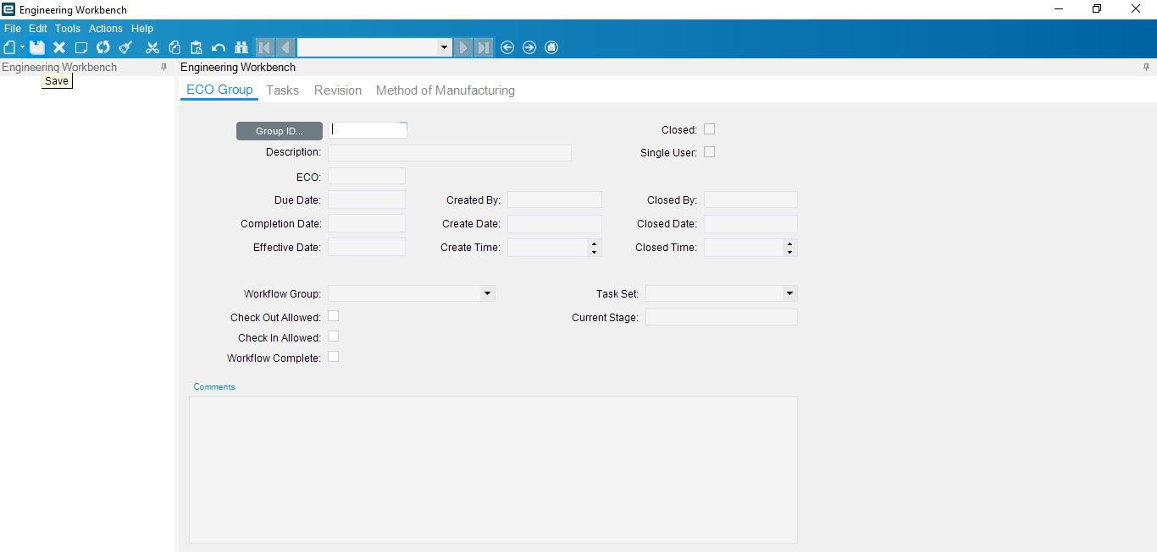

Slide 4
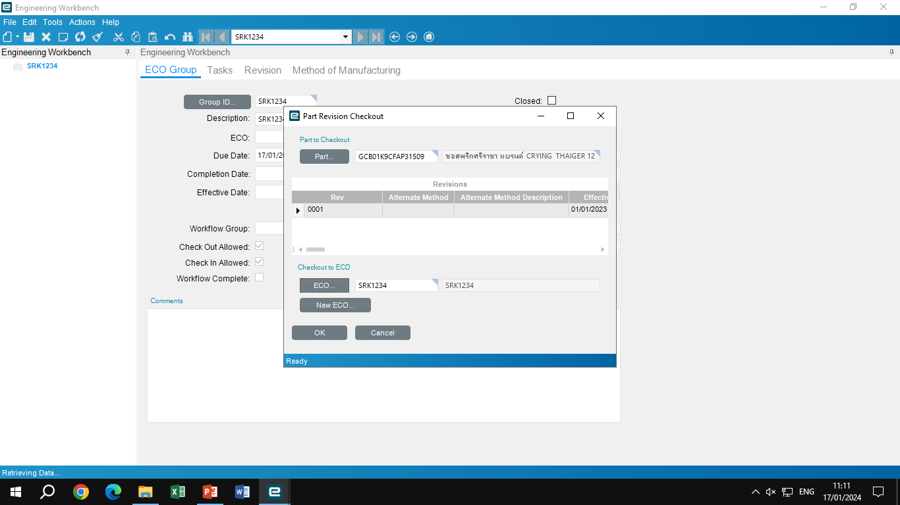

Slide 5
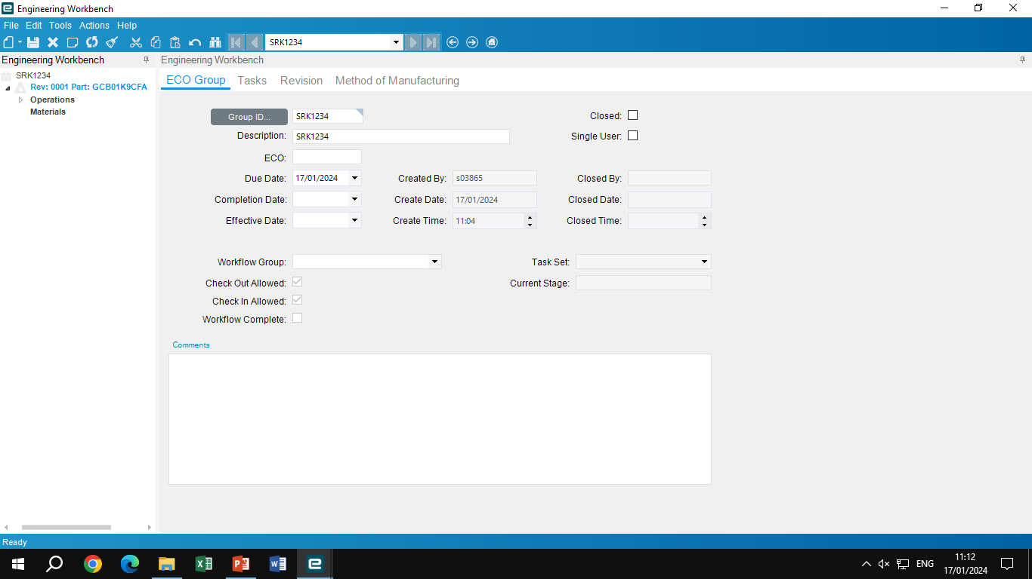

Slide 6
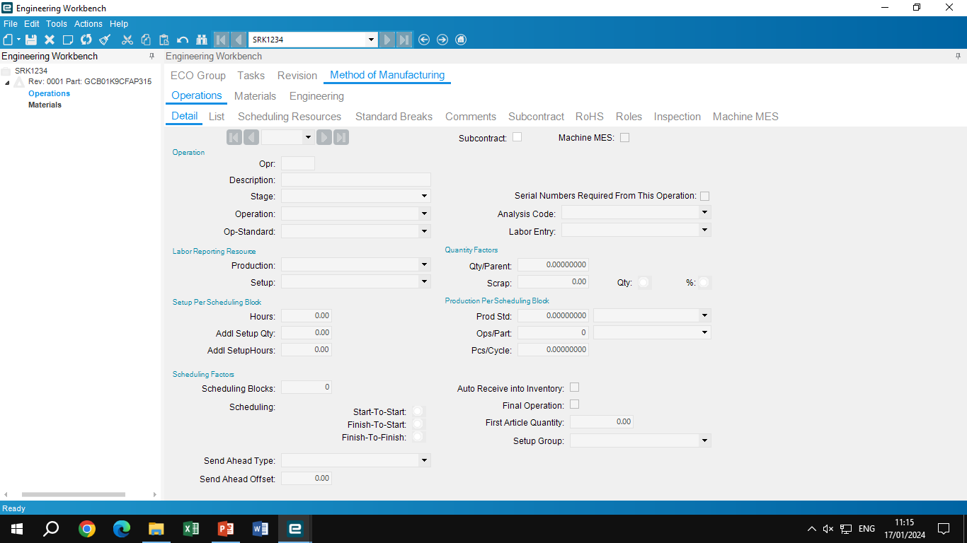
ลบ op

Slide 7
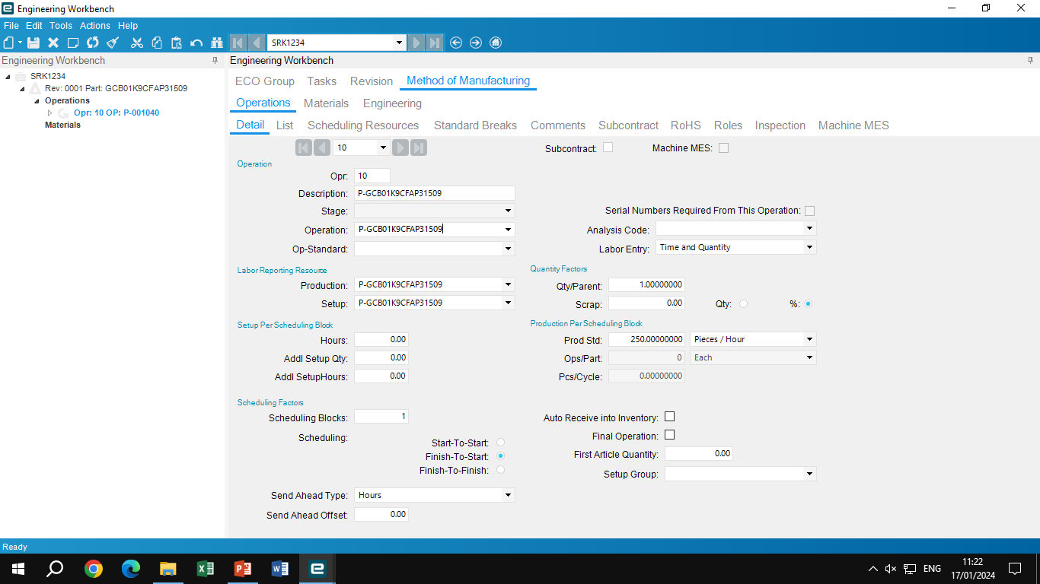

Slide 8
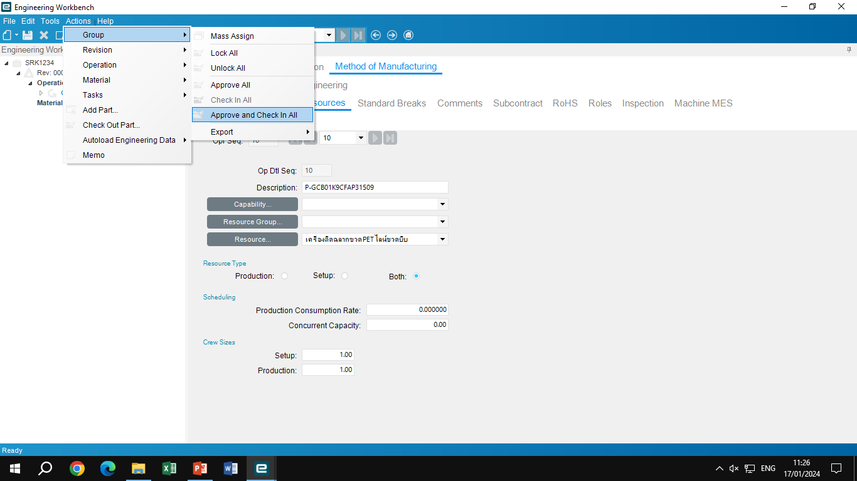
Actions ---- Group------Appord and chack in all

Slide 9
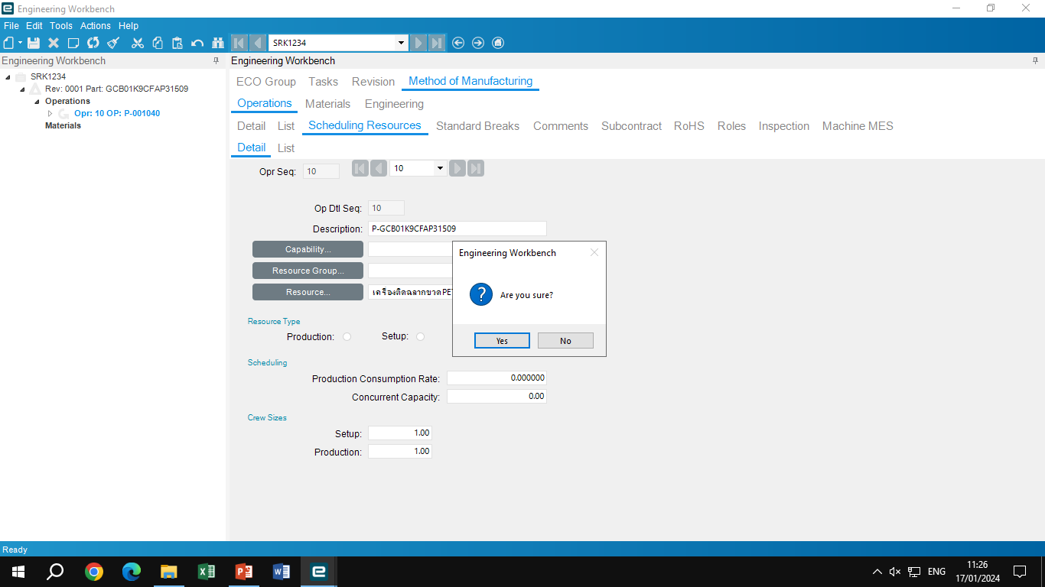
กด Yes

